Slide 1
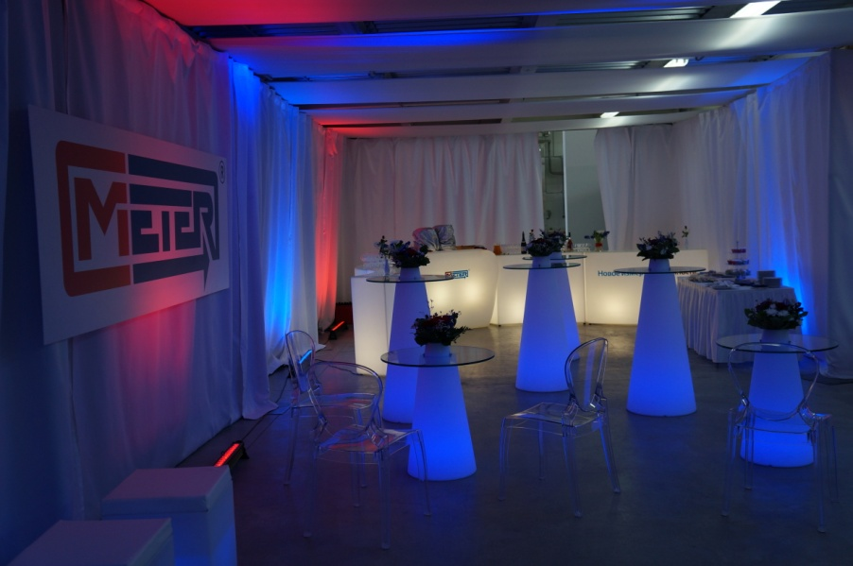
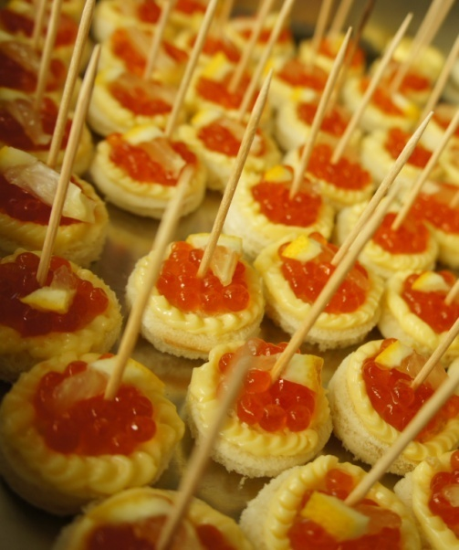
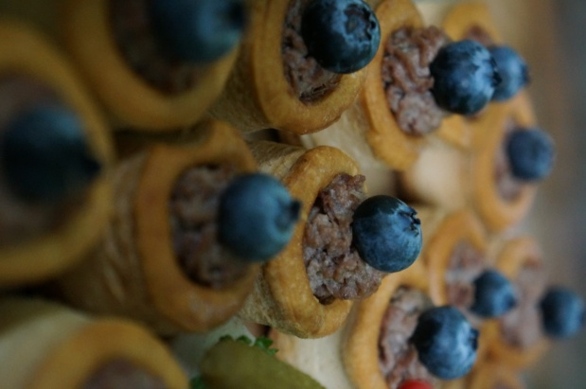
Baltic catering group Балтик Кейтеринг Групп
Выездное ресторанное обслуживание

Slide 2
Вы с нами, мы с Вами, мы вместе!*
1. О компании BCG
2. Об услугах BCG
3. Об успехах BCG
4. О сотрудничестве с нами
Baltic Catering Group БАЛТИК КЕЙТЕРИНГ ГРУПП
* -, Буров Н.В.

Slide 3
1. О компании BCG. Мы с Вами!
Компания Балтик Кейтеринг Групп основана в 2003 г.
В 2013 году компания BCG отметила свое 10-летие!
Компания успешно работает в области выездного ресторанного обслуживания в Санкт-Петербурге, на рынке Северо-Запада России.
Ежедневно мы сталкиваемся с задачей организации событийного кейтеринга, с организацией питания людей
Мы надежные партнеры для наших клиентов и заинтересованы в многолетнем сотрудничестве
Оценкой качества нашей работы мы считаем положительные отзывы и повторное обращение клиентов

Slide 4
2. BCG- Вы с нами! Услуги.
Предоставляем услуги в сфере организации выездного ресторанного обслуживания:
Коктейли, фуршеты, презентации
Банкеты, Гала-ужины, Гала-приемы
Кофе-брейки и деловые обеды на конференциях, семинарах и тренингах;
Юбилеи, свадьбы и иные мероприятия для частных лиц
Корпоративные мероприятия, барбекю, Family Day
Мероприятия, проведенные Балтик Кейтеринг Групп –
это Событие для Вас, Ваших сотрудников и гостей - незабываемое, эксклюзивное и запоминающееся.
Специальная услуга – подбор помещения для мероприятия

Slide 5
3. Успехи BCG – мы вместе!
Мы обслужили более 80 тысяч гостей
Обслужили более 300 Заказчиков
Имеем более 40 благодарственных писем (Силовые машины, завод Алмаз-Антей, ИКЕА, Фестиваль Почетные граждане Санкт-Петербурга, Ростелеком и другие)
Повысили квалификацию более 50 своих сотрудников и более 10 специалистов за рубежом и в рамках международных программ.
Развили собственную материально-техническую базу для полного обслуживания 1500 персон. За 1 день – мы дважды успешно обслужили по 3750 персон (Тойота Мортор)!
Накопленный нашими специалистами опыт в области выездного ресторанного обслуживания оценили многие компании и статусные лица. Некоторые из них:

Slide 6
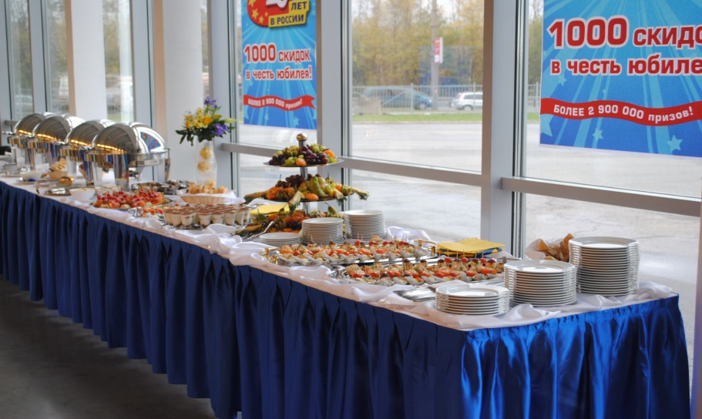
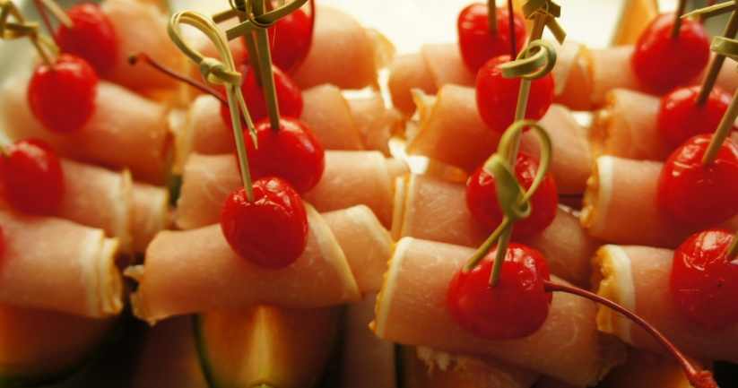
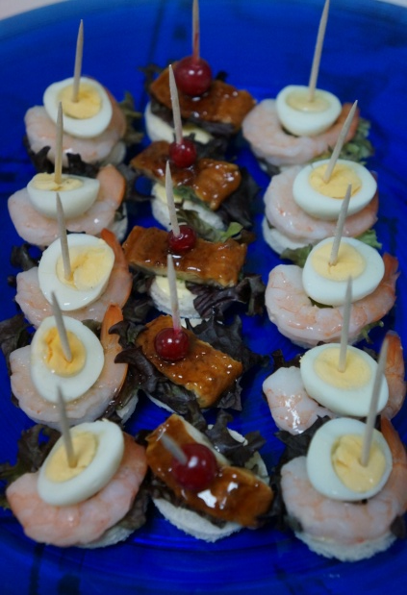
Клиент BCG Партнер BCG

Slide 7
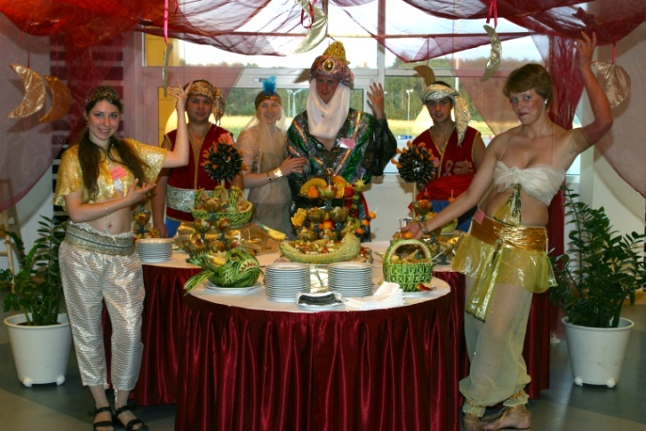
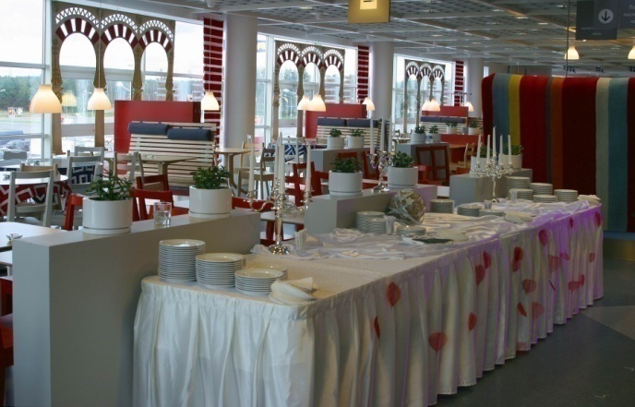
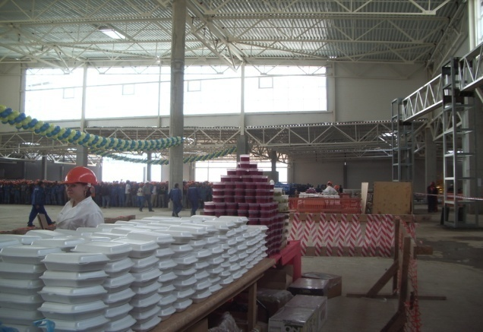
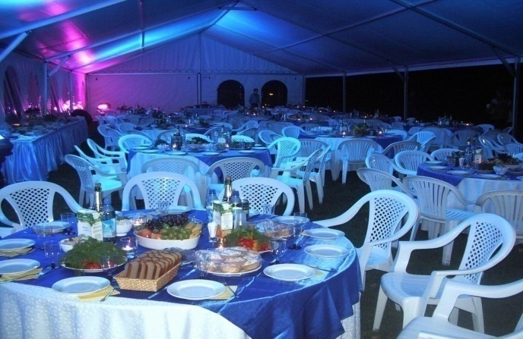
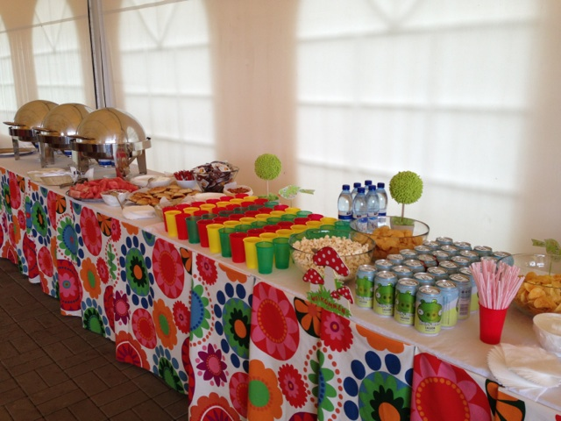
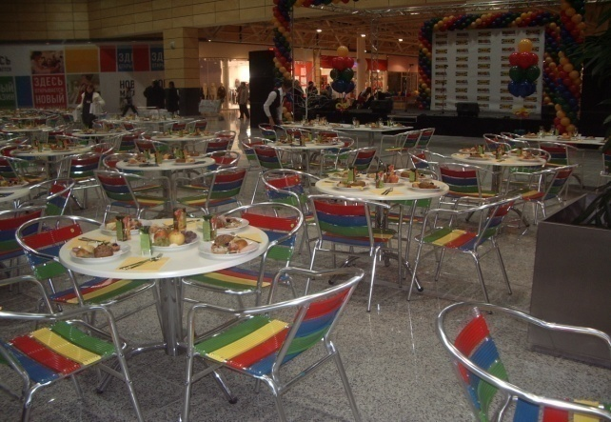
.
Корпоративный шведский стол «Восточная сказка» 400 персон
Корпоративный шведский стол «Halloween-party» 400 персон
Строительный праздник «Крыши» 2500 персон
Корпоративный шведский стол «Beach-party» в Клубе «Воздух» 400 персон
Корпоративный банкет «Оскар-party» на К-2 500 персон
Открытие и презентация «Меги» - 300 персон и другие мероприятия

Slide 8
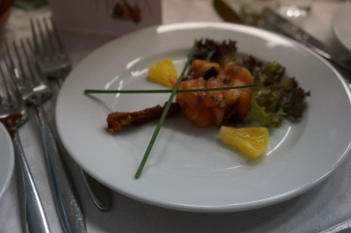
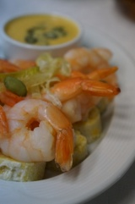
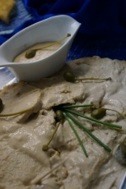
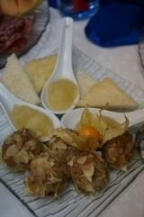
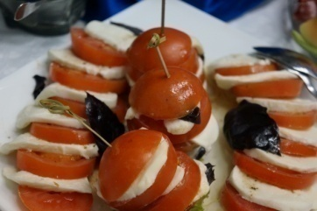
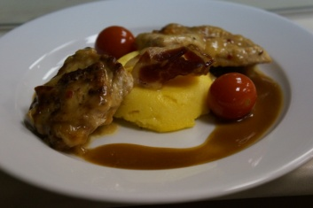
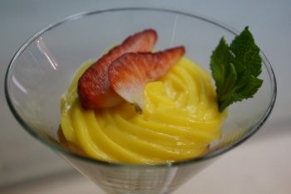
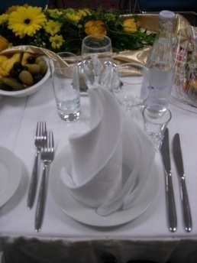
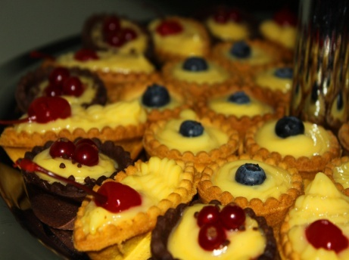
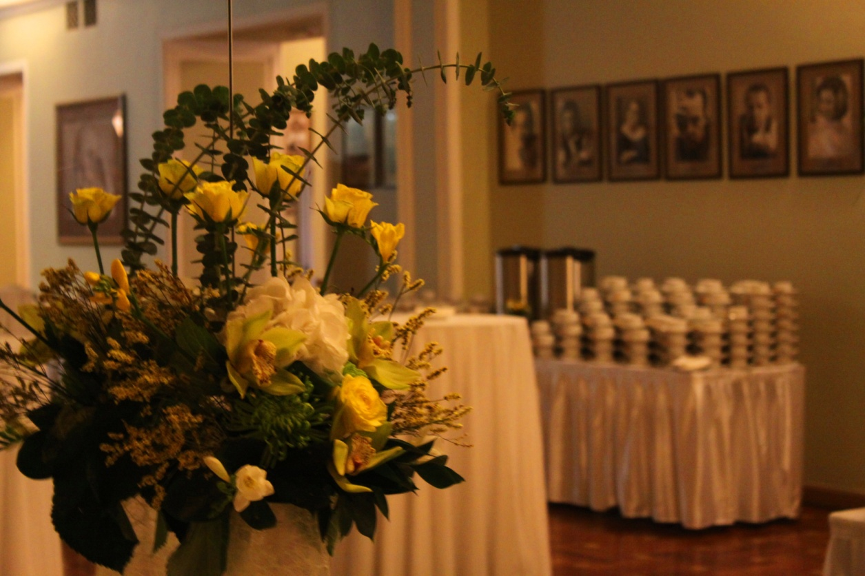
.

Slide 9
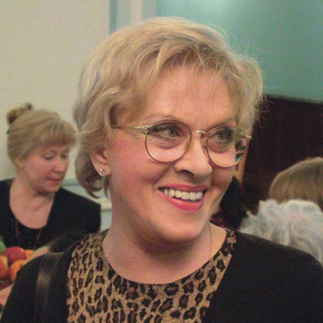
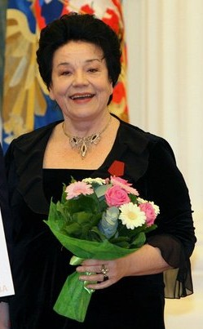
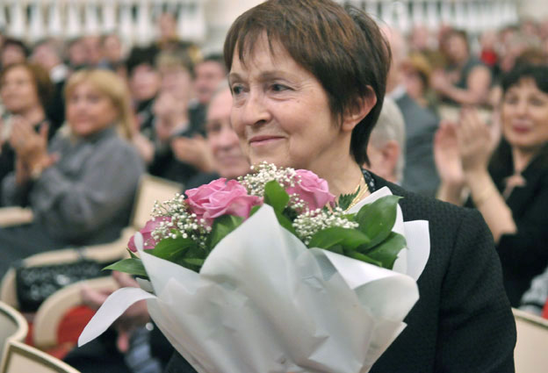
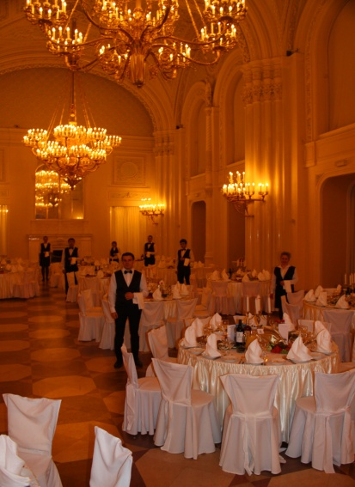
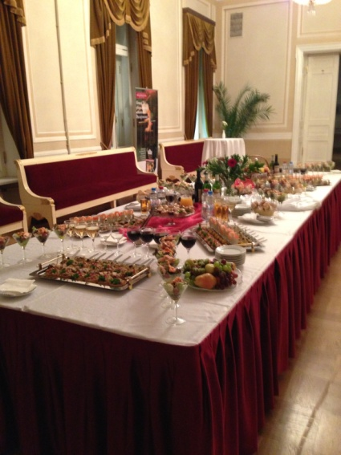
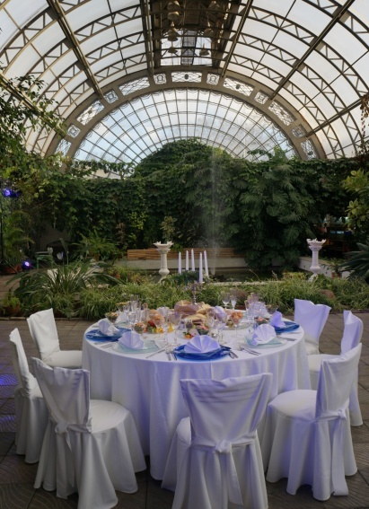
Почетные граждане Санкт-Петербурга
Многолетнее разноплановое сотрудничество

Slide 10
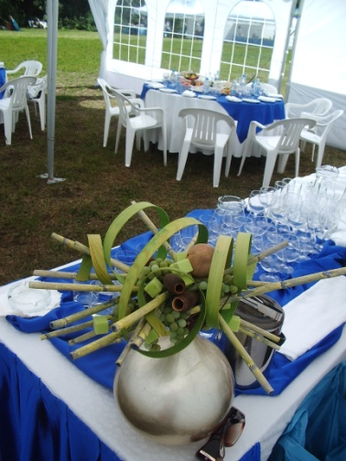
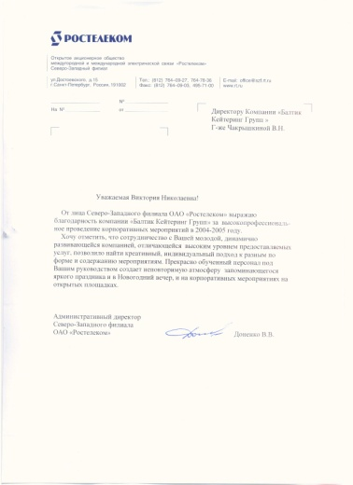
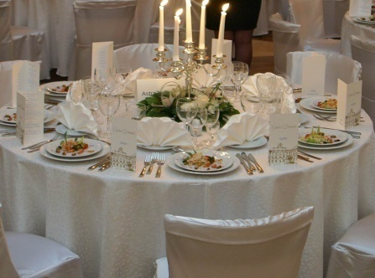
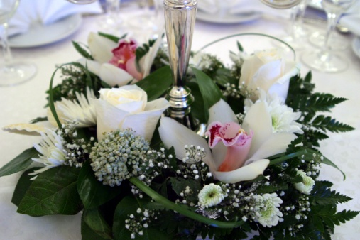
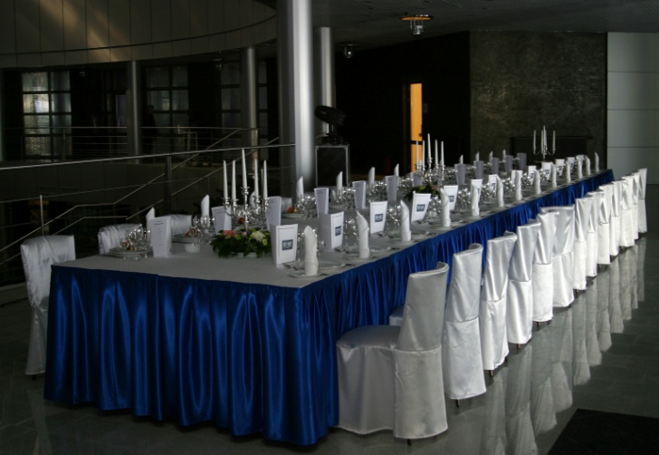
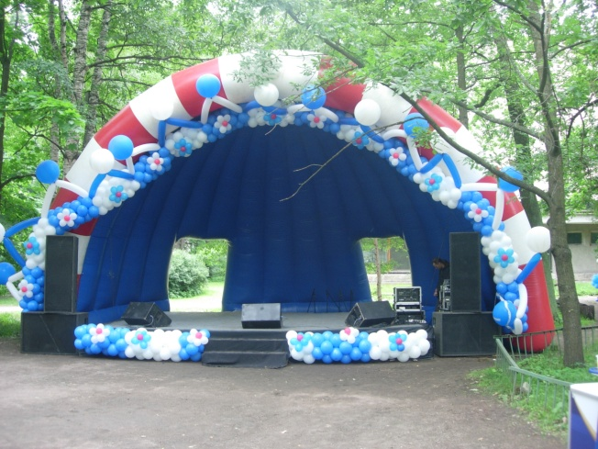
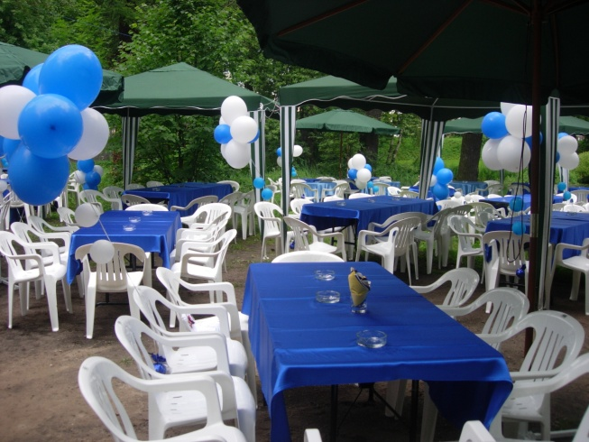
ОАО «Ростелеком»
Team building. Барбекю для 300 персон
Новогодний корпоративный банкет для 150 персон в Кировском павильоне
Family Day. Барбекю для 300 персон
Новогодний корпоративный банкет для 250 персон в МДЦ
День здоровья. Барбекю для 300 персон

Slide 11
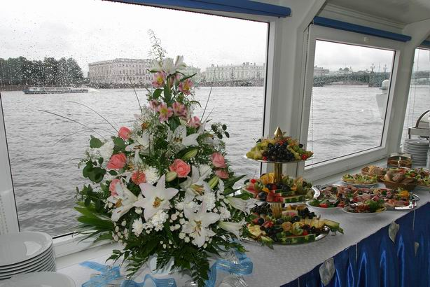
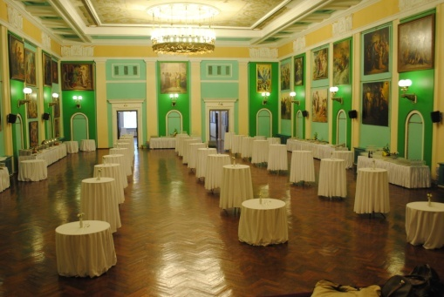
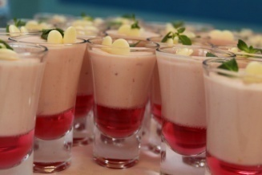
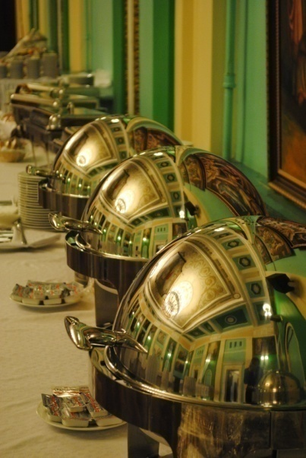
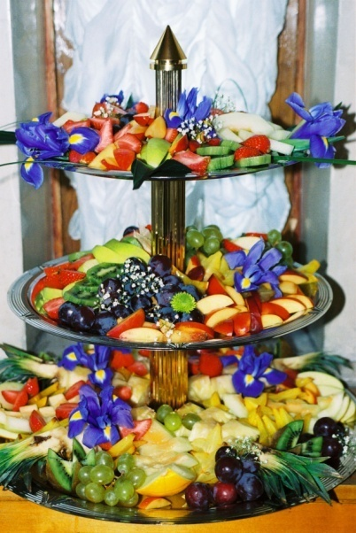
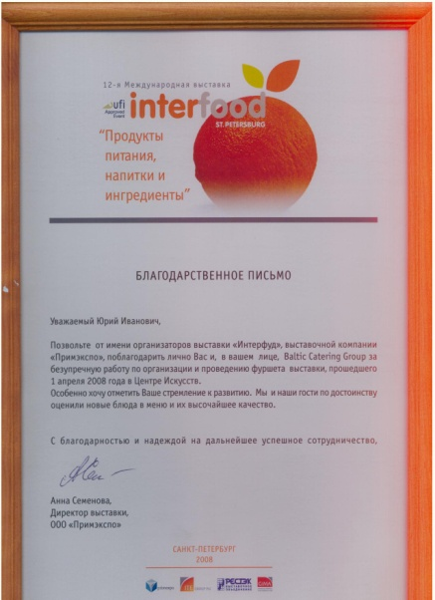
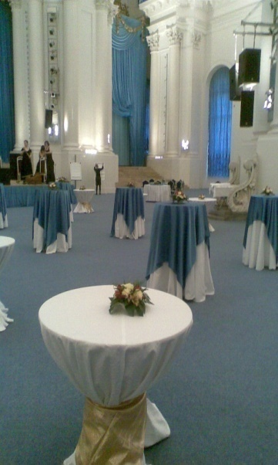
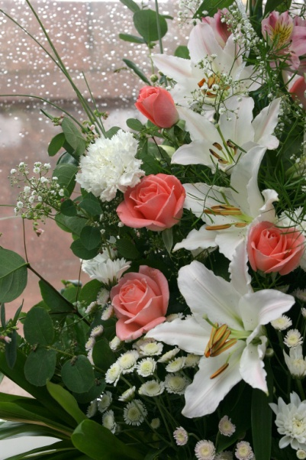
ITE Primexpo
Фуршет для 1200 персон в Смольном соборе
Фуршет для 600 персон в МДЦ
Фуршет для 500 персон в МДЦ
Барбекю для 120 персон на теплоходе
Коктейли для 150 персон и многое другое

Slide 12
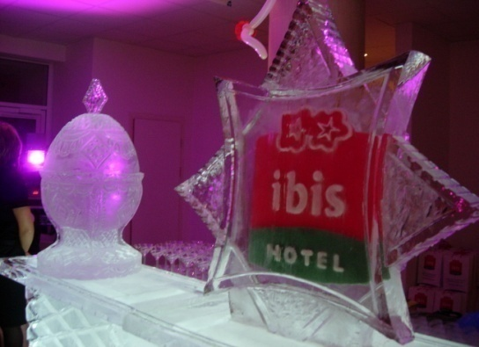
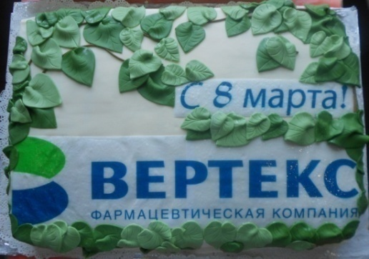
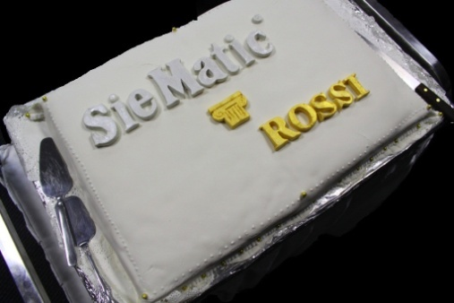
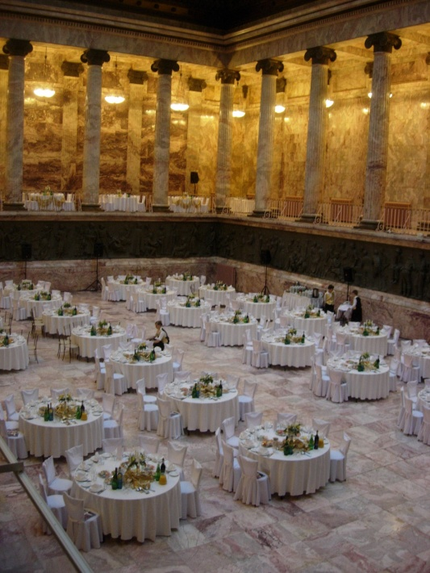
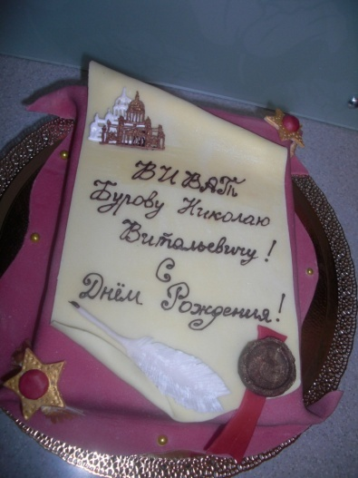
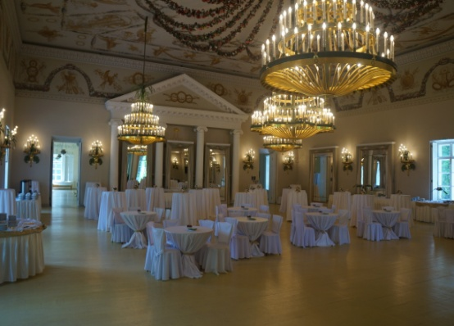
BCG для Вас

Slide 13
О сотрудничестве с нами
Надеемся на сотрудничество
и благодарим за внимание!
КОНТАКТЫ BCG:
Baltic Catering Group Балтик Кейтеринг Групп
Россия, 195196, Санкт-Петербург, Малоохтинский пр. д. 94
(812) 715-83-02
Группа В Контакте vk.com/balticcatering
Инстаграм #baltic_catering_group
E-mail: baltic-catering@mail.ru
www.baltic-catering.ru

